Slide 1
МДОУ « Детский сад №46 с. Васильково»
Проект
"Согреем памятью сердца"
Подготовила воспитатель: Марченко И.А

Slide 2
Вид проекта – социально-творческий;
По типу – познавательно-развивающий;
По сроку реализации – среднесрочный
(с апреля по май 2019 г.).
Участники проекта.
· дети старшей группы ;
· педагоги ДОО;
· родители.

Slide 3
Актуальность проблемы.
К сожалению, сегодня, в период смены общественных формаций нарушается преемственность поколений в воспитании детей, и прежде всего в сфере передачи нравственного опыта, главных жизненных установок. И наши дошкольники не испытывают чувства гордости за свою Родину, за героев победителей в Великой Отечественной Войне.
В преддверии празднования Дня Победы мы с детьми проводили опрос по выявлению знаний и представлений о ВОВ, который показал что, дети имеют недостаточный уровень знаний о героях Великой Отечественной Войны, о героях – земляках, принимавших участие в ВОВ. Не имеют представлений о причинах возникновения праздника. Таким образом, было принято решение разработать и реализовать проект «Согреем памятью сердца» Проект направлен на патриотическое воспитание детей старшего дошкольного возраста. В процессе реализации проекта у дошкольников формируются чувства привязанности, верности, чувства собственного достоинства, гордости за свою Родину, героев – победителей ВОВ.

Slide 4
Цель проекта. Сформировать знания о Великой Отечественной Войне, о героическом подвиге советского народа в Великой Отечественной Войне через различные виды деятельности.
Задачи проекта.
- обобщить и расширить знания детей об истории Великой Отечественной Войны;
- дать представления о том, что народ помнит и чтит память героев Великой Отечественной Войны 1941-1945 гг.,
- организовать сотрудничество с родителями в воспитании у дошкольников патриотических чувств;
- формировать представление о недопустимости повторения войны, чувства гордости за Родину, наш народ;
- воспитывать гордость и уважение к ветеранам Великой Отечественной Войны.

Slide 5
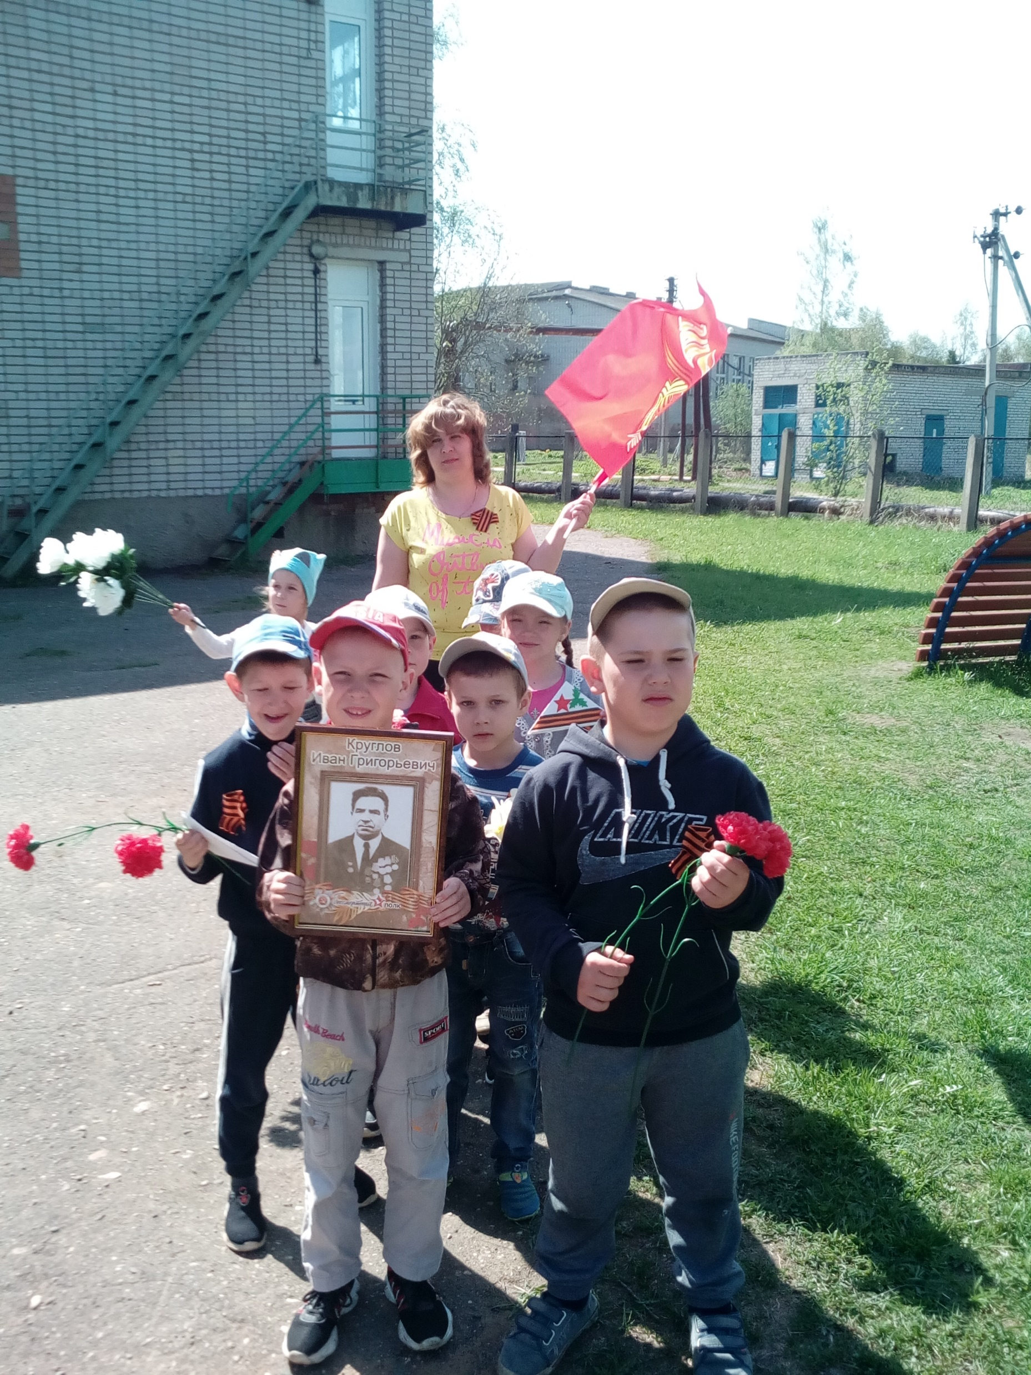

Slide 6
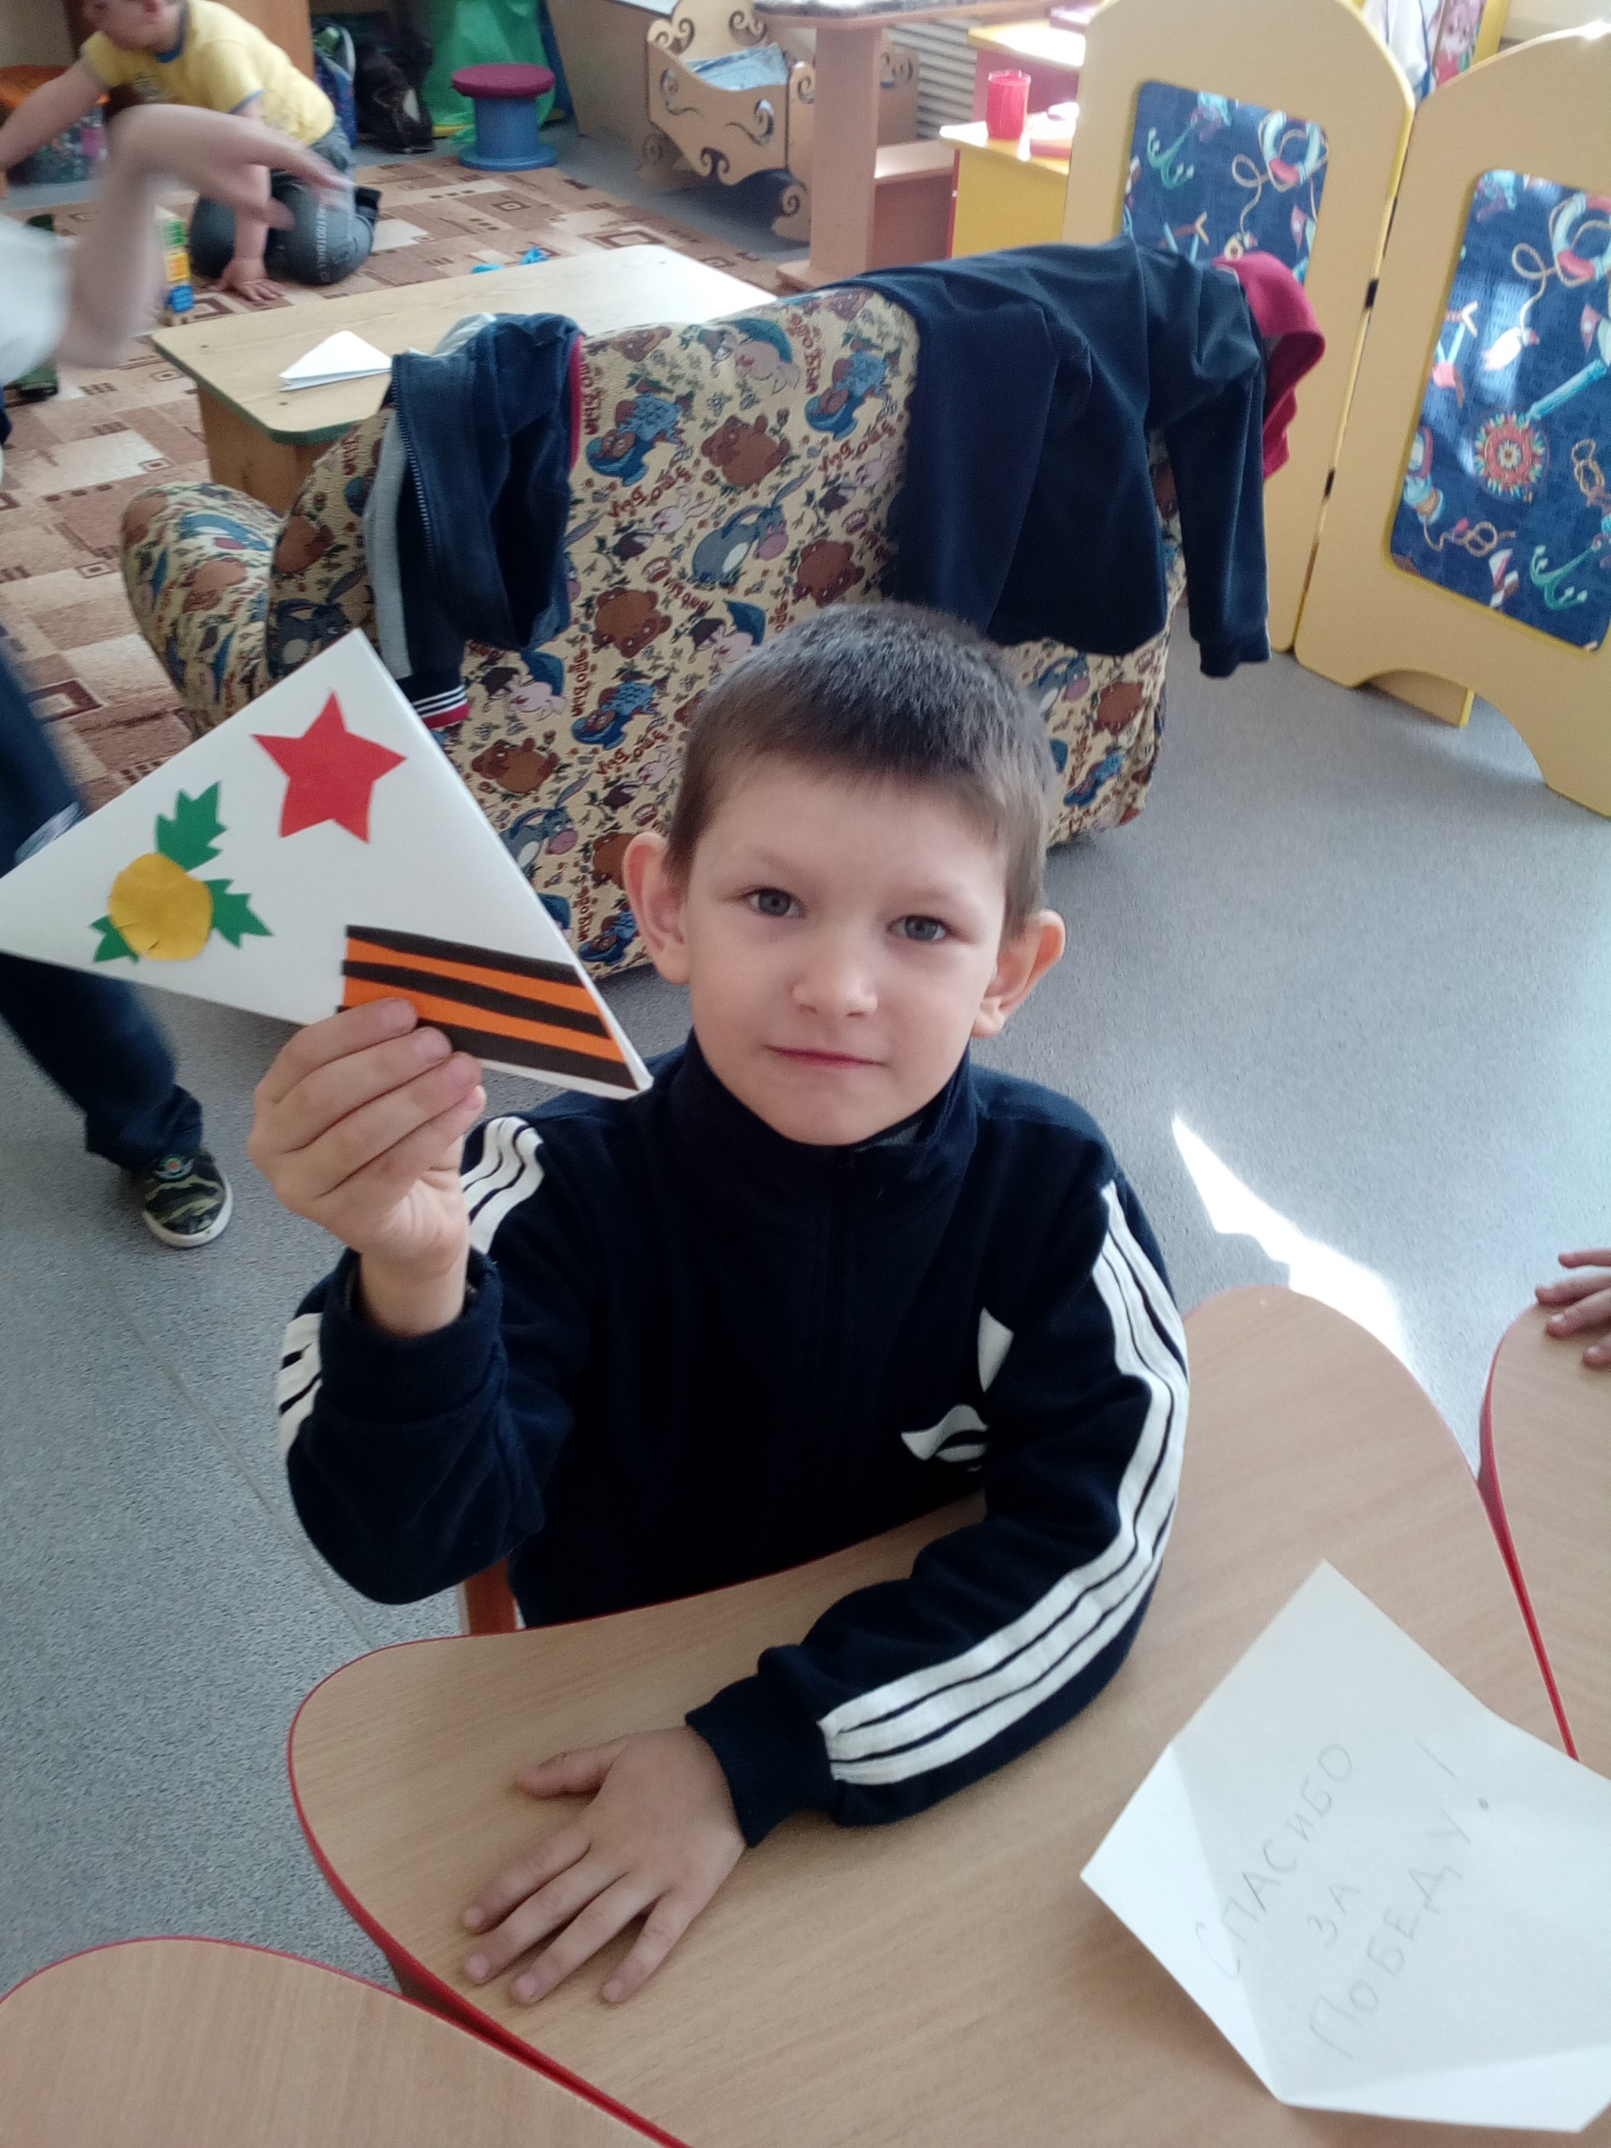

Slide 7
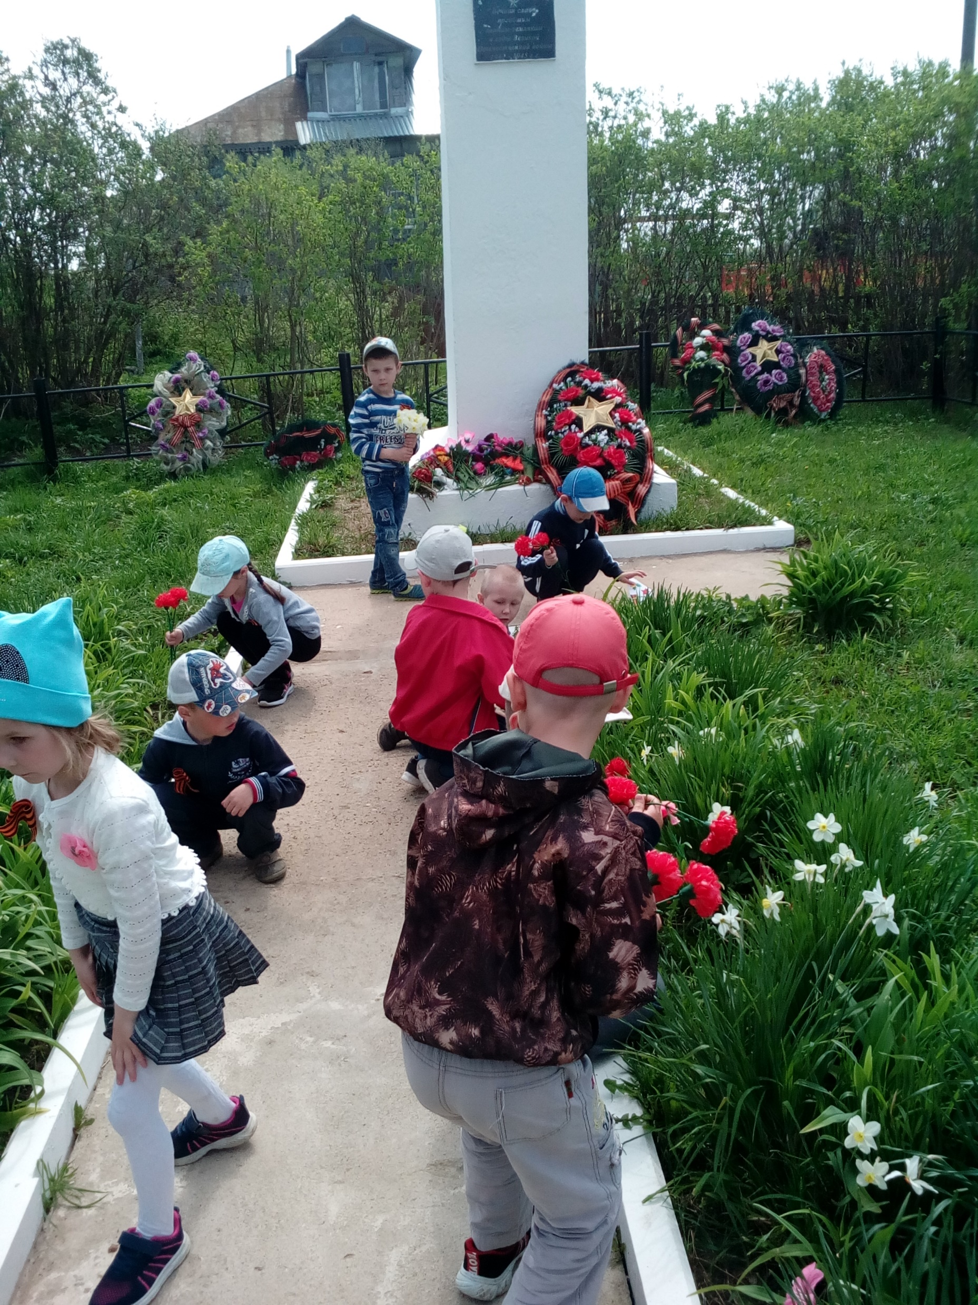
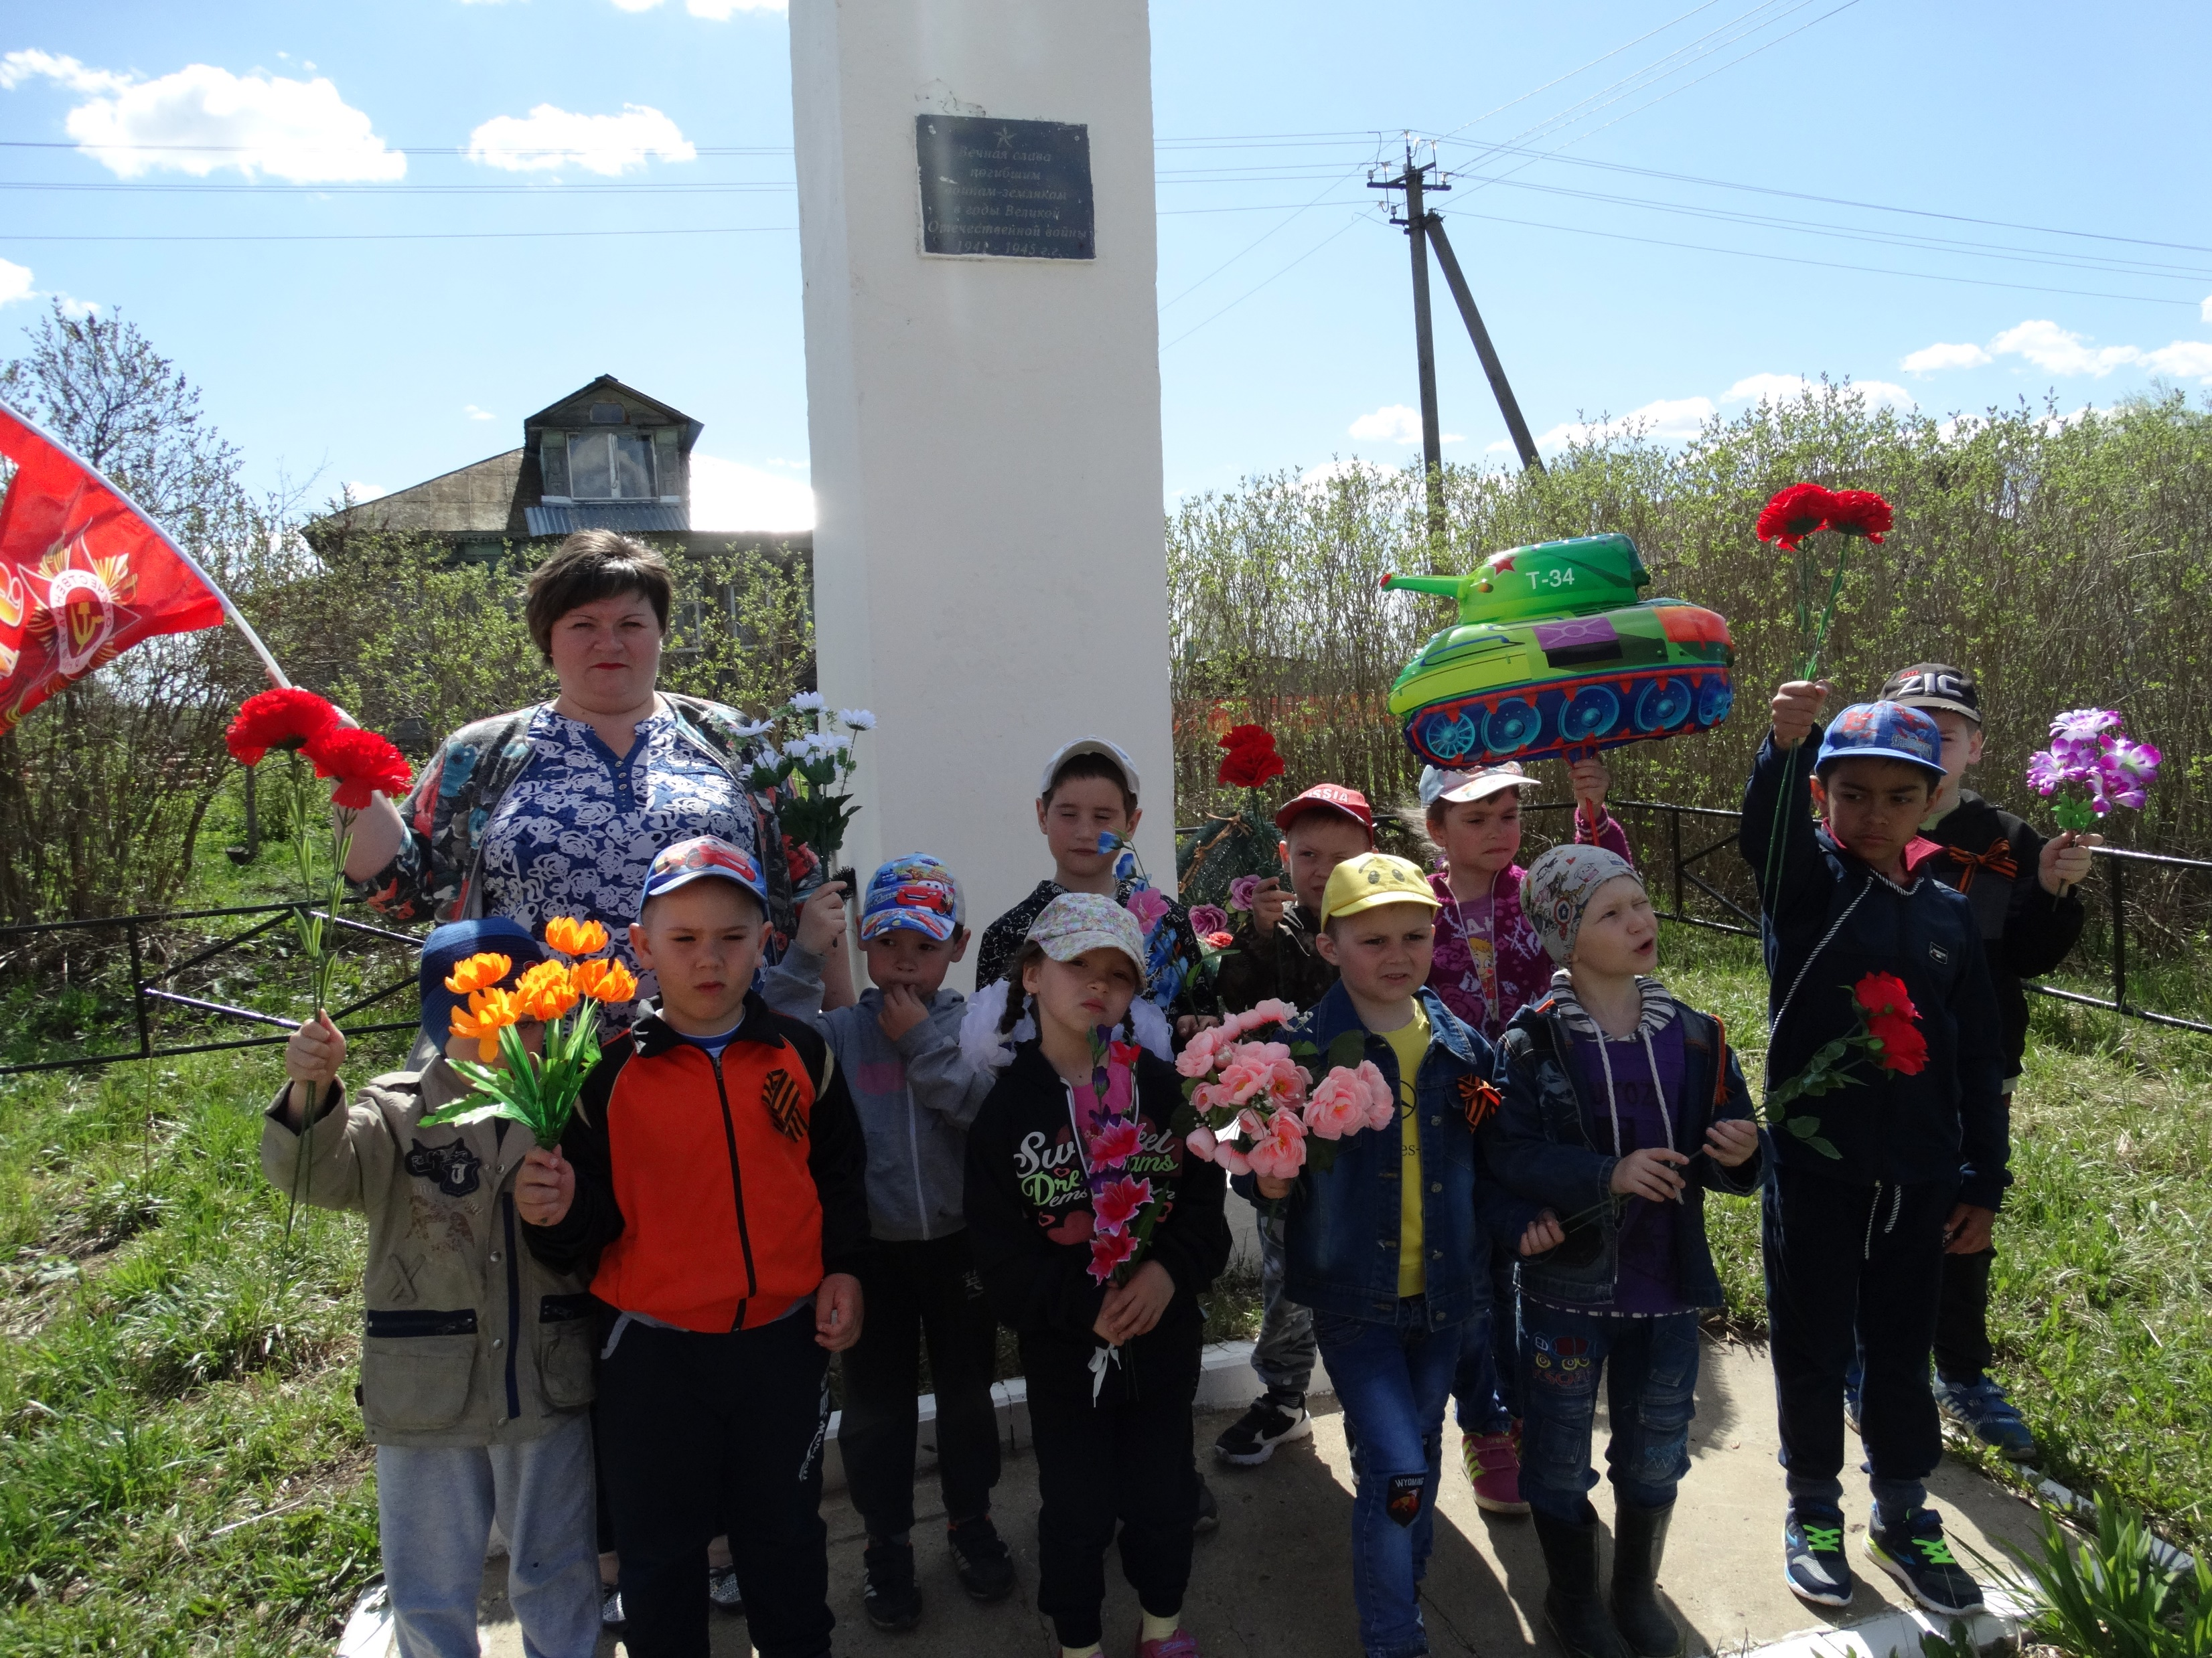

Slide 8
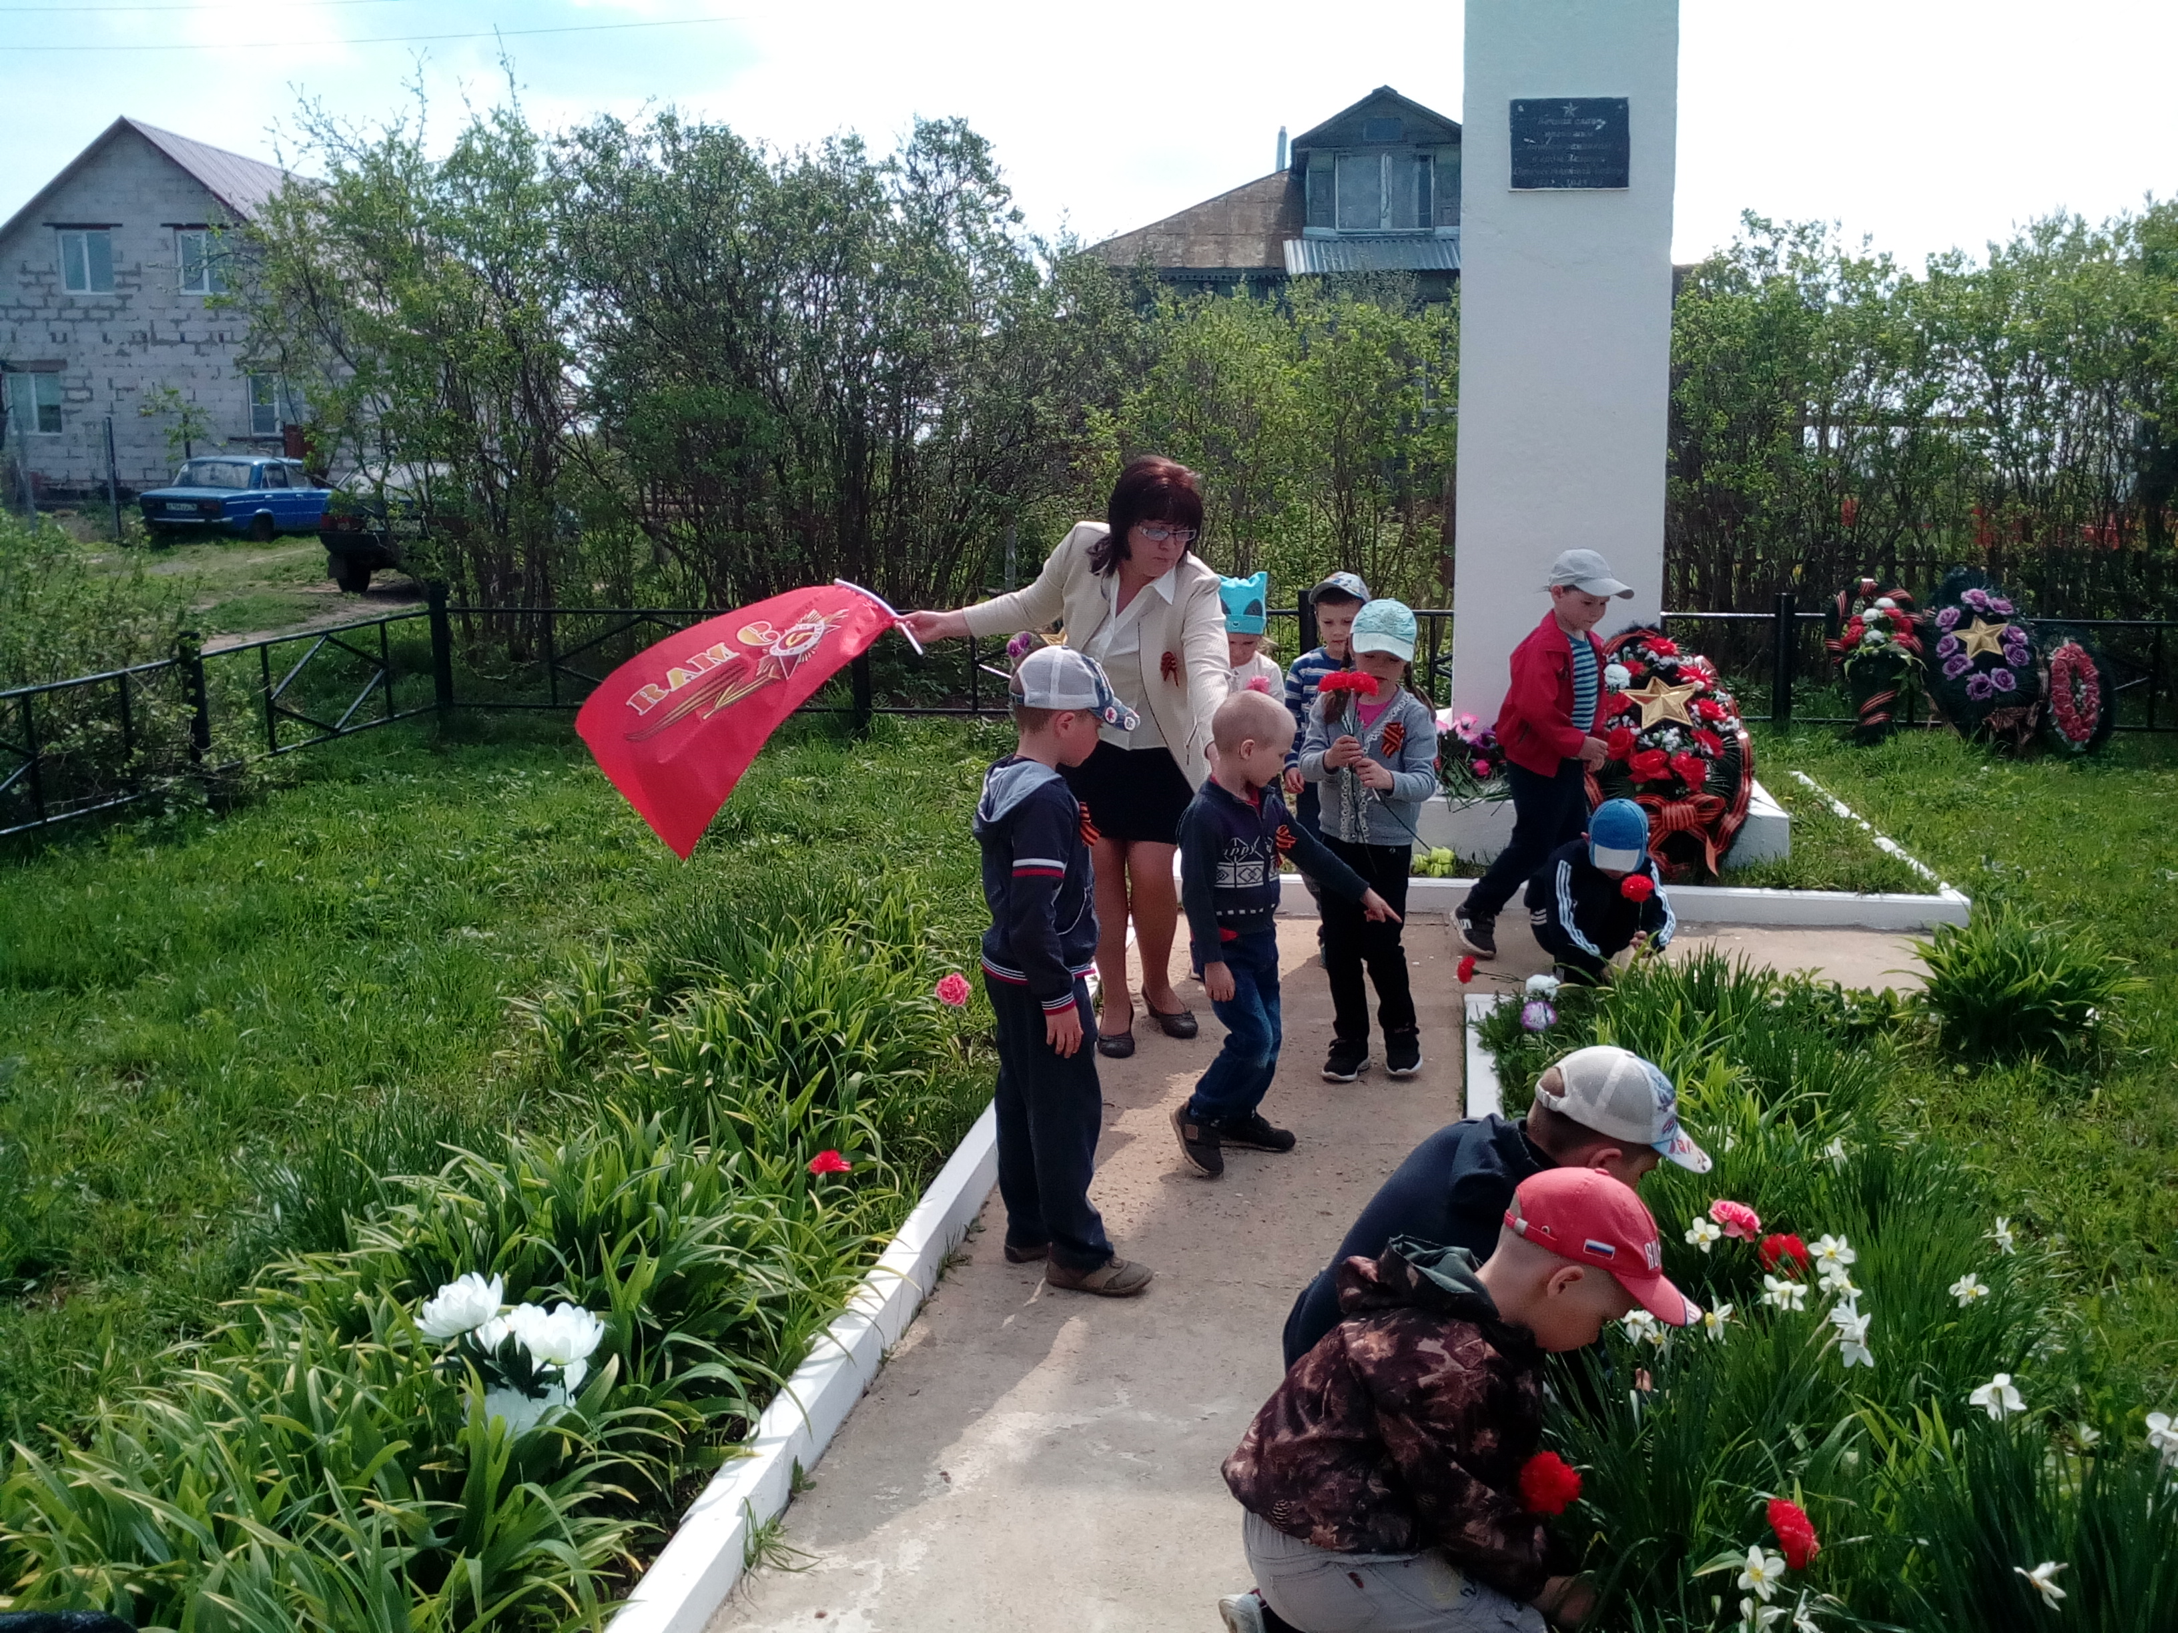

Slide 9
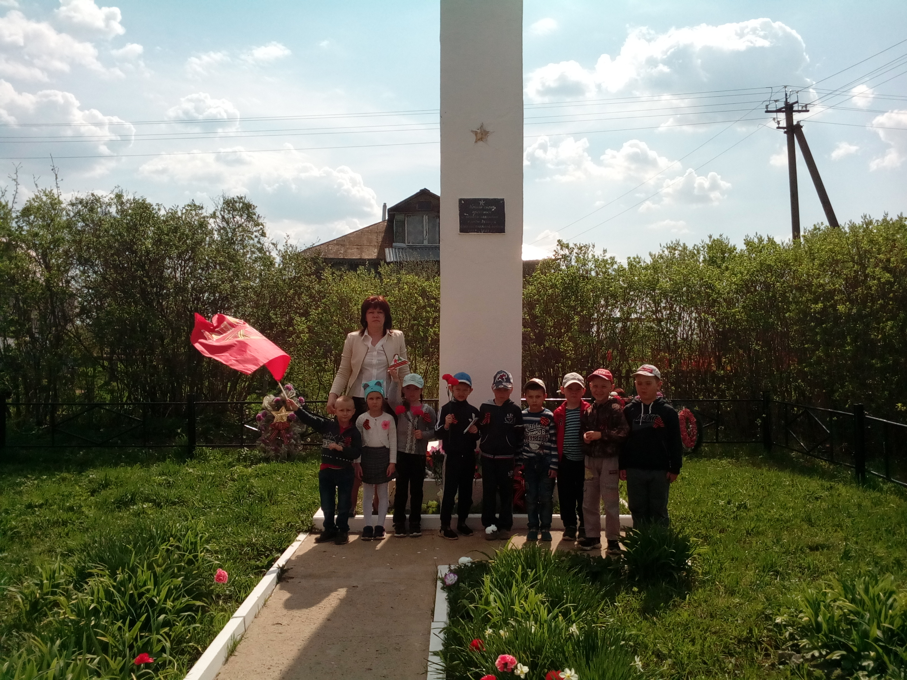

Slide 10
Согреем памятью
сердца

